Slide 1
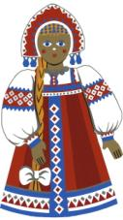
ВСЕРОССИЙСКИЙ ФЕСТИВАЛЬ ПЕДАГОГИЧЕСКИХ ИДЕЙ «ОТКРЫТЫЙ УРОК»
ПРЕЗЕНТАЦИЯ
К УРОКУ ИЗОБРАЗИТЕЛЬНОГО ИСКУССТВА В 5 КЛАССЕ
ПО ТЕМЕ «РУССКИЙ НАРОДНЫЙ ЖЕНСКИЙ КОСТЮМ»
РАЗРАБОТАЛА
УЧИТЕЛЬ ИЗОБРАЗИТЕЛЬНОГО ИСКУССТВА
МБОУ СОШ № 86 ИМ. ПЕСКОВА Д. М.
ПОЛИВОДА ТАТЬЯНА ВАСИЛЬЕВНА
РОСТОВ – НА – ДОНУ
2012 – 2013 УЧЕБНЫЙ ГОД

Slide 2
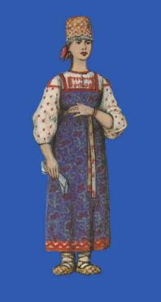

Slide 3
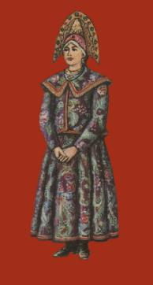

Slide 4
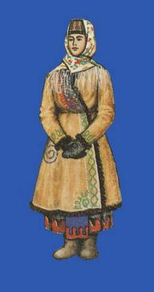

Slide 5
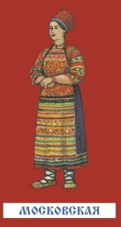
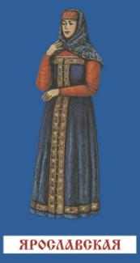
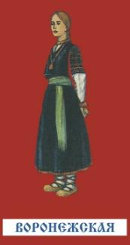
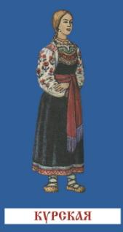
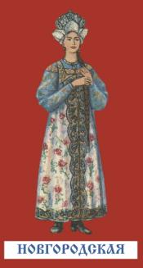
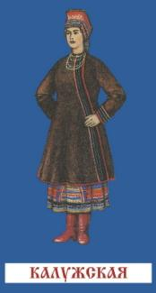
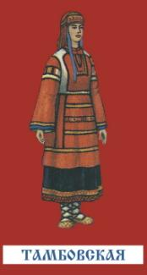
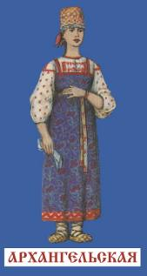
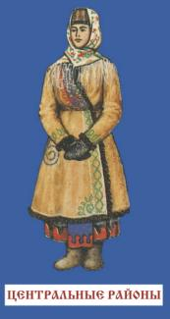
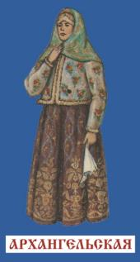
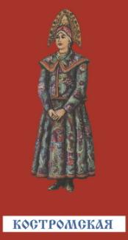
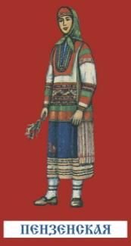
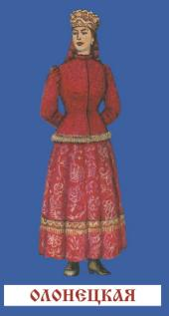
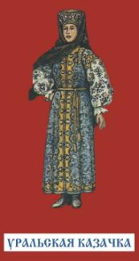
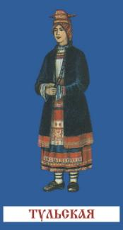

Slide 6
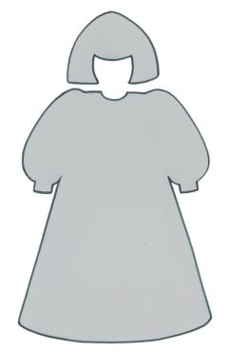
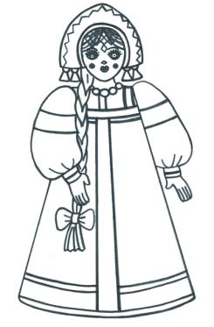
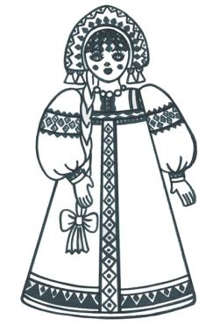

Slide 12
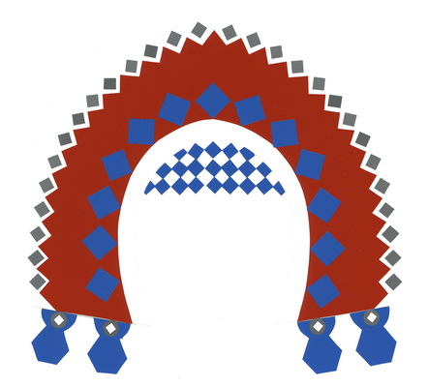

Slide 14
В презентации использованы иллюстрации русских народных костюмов, выполненные для оформления историко - этнографического справочника «Народы мира» художником - графиком Маланичевым Робертом Ивановичем. Издательство «Советская энциклопедия». Москва. 1988 год.
Дизайн презентации разработан в графических редакторах CORELDRAW и Adobe Photoshop учителем изобразительного искусства – Поливода Татьяной Васильевной.

